Slide 1
ФОРСАЙТ-СЕССИЯ «Организации образовательного процесса обучающихся с ограниченными возможностями здоровья в условиях инклюзии» В рамках системы адаптации сопровождения молодых педагогов (до 35 лет с опытом до 3 лет)
ЦЕНТР
НЕПРЕРЫВНОГО ПОВЫШЕНИЯ
ПРОФЕССИОНАЛЬНОГО МАСТЕРСТВА
Ведущие: Львов Д.В., Савенок Д.Н.
Санкт-Петербург
2023

Slide 2
Форсайт-сессия
Форсайт — инновационный мозговой штурм, позволяющий максимально эффективно понять достоинства и недостатки прошлого и учесть это в создании новых технологий
Форсайт-сессии — это прикладной инструмент мозгового штурма при разработке сценариев и технологических дорожных карт

Slide 3
Статус обучающегося
Ребенок-инвалид | Ребенок с ОВЗ
лицо, которое имеет нарушение здоровья со стойким расстройством функций организма, обусловленным заболеваниями, последствиями травм или дефектов, приводящее к ограничению жизнедеятельности и вызывающее необходимость его социальной защиты | физическое лицо, имеющее недостатки в физическом и (или) психологическом развитии, подтвержденные ПМПК и препятствующие получению образования без создания специальных условий
Медицинский термин | Педагогический термин
Присваивается на МСЭ | Присваивается на ПМПК

Slide 4
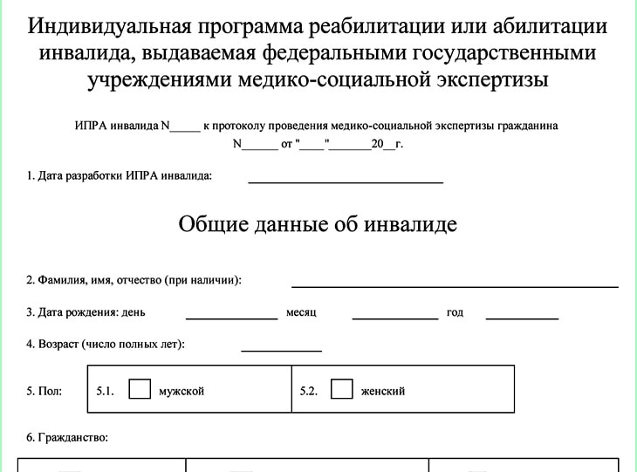
Документы подтверждающие статус
Ребенок-инвалид | Ребенок с ОВЗ

Slide 5
Нозологии
Нарушение слуха
Нарушение зрения
Нарушение речи
Нарушение опорно-двигательного аппарата
Задержка психического развития
Нарушение поведения и общения
Комплексные нарушения психофизического развития
Умственная отсталость

Slide 6
Периоды эволюции системы специального образования
Период | Временной период | Наименование
Первый | - XII век | Переход от агрессии и нетерпимости к осознанию необходимости призрения инвалидов
Второй | XII – XVIII век | Осознание возможности обучения детей с нарушением слуха и зрения
Третий | XVIII – XX век | Признание права детей с нарушениями развития на получение образование; становление системы специального образования
Четвёртый | Начало XX века – 70-х гг. | Развитие и дифференциация системы специального образования
Пятый | С 70-х гг. – н.в. | Переход от равных прав к равным возможностям; интеграция и инклюзия

Slide 7
ФЗ от 3 мая 2012 г. № 46-ФЗ «О ратификации Конвенции о правах инвалидов»
Лицо с инвалидностью
Лицо с ограниченными возможностями здоровья

Slide 8
Инклюзивное образование
обеспечение равного доступа к образованию для всех обучающихся с учетом разнообразия особых образовательных потребностей и индивидуальных возможностей

Slide 9
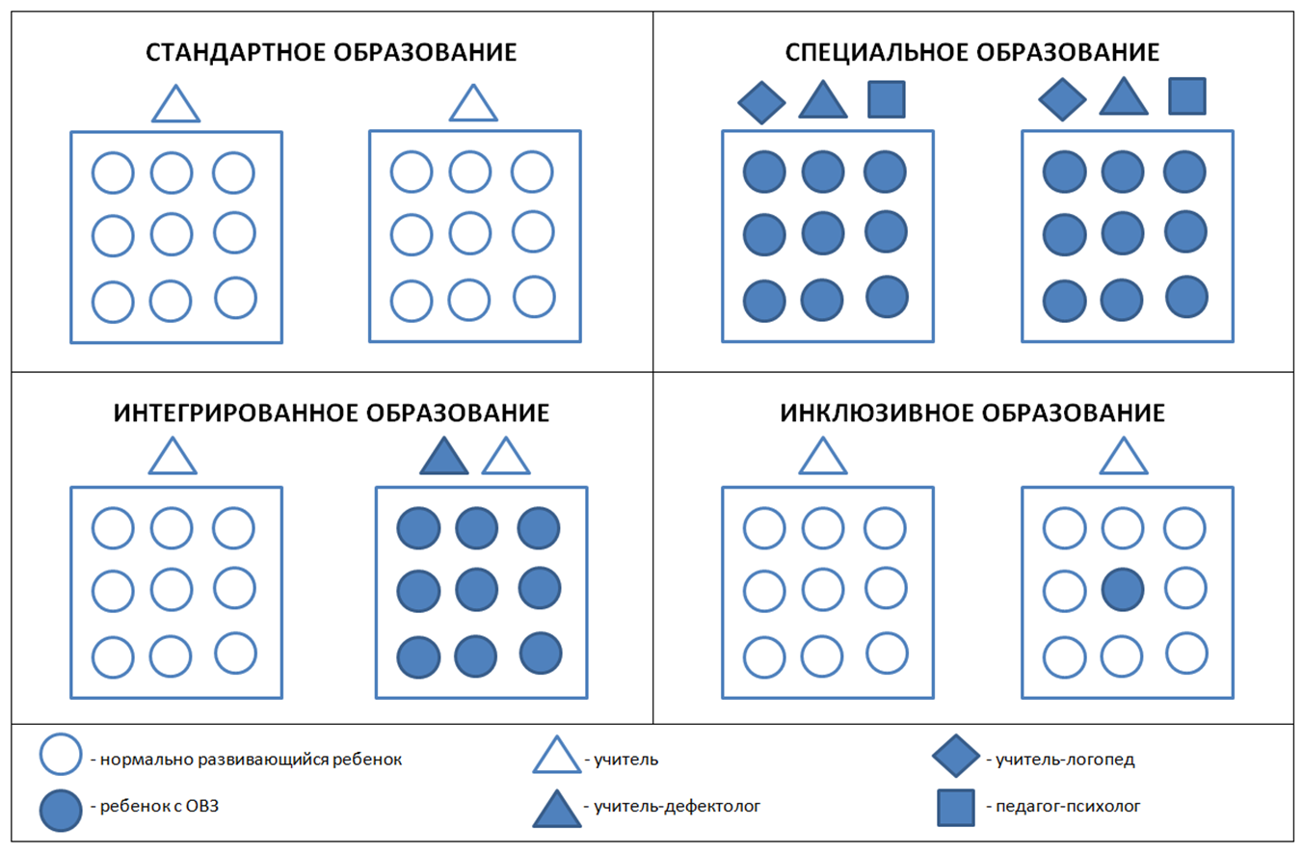
Модели обучения

Slide 10
Сессия 1. Модели организации получения образования обучающихся с ОВЗ
 | Специальное образование | Интегрированное образование | Инклюзивное образование
Особенности организации
Сильные стороны
Слабые стороны
Перспективы развития

Slide 11
Проблемы инклюзивного образования

Slide 12
Участники образовательных отношений
Администрация ОУ
Обучающиеся
Родители
Педагоги
Детей с ОВЗ
Нормотипичных детей
Нормотипичных детей
Детей с ОВЗ

Slide 13
Сессия 2. Ожидания и реальность инклюзивного образования
Ожидания | Ожидания | Реальность
1. Положительные
2. Отрицательные

Slide 14
Проблемы инклюзивного образования
проблему неприятия детей с ограниченными возможностями здоровья
проблему непринятия идеологии инклюзивного образования
трудности в понимании и реализации подходов к обучению детей с ОВЗ
нежелание многих родителей обучать своих нормально развивающихся детей вместе с детьми с ОВЗ
неадекватное восприятие нормально развивающимися детьми сверстников с ОВЗ
трудности социально-психологической адаптации детей с ОВЗ

Slide 15
Трудности ОУ при реализации модели инклюзивного образования
Отсутствие/неполнота нормативно-правового базы
Отсутствие/неполнота профессионально подготовленных кадров
Отсутствие/неполнота «безбарьерной» среды, создание специальных условий
Отсутствие единой модели деятельности специалистов.
Отсутствие программного-методического обеспечения
Недостаточность межведомственного взаимодействия.

Slide 16
Сессия 3. Разработка дорожной карты по развитию инклюзивного образования в ОУ
Целевой раздел | Содержательный раздел | Организационный раздел
Проблема. Цель. Задачи. Ожидаемые результаты. | Мероприятия направленные на преодоление проблем с указанием ответственных лиц. | Материально-техническое обеспечение. Финансовое обеспечение Кадровое обеспечение. Учебно-методическое обеспечение. Иное обеспечение.

Slide 17
ovz@shkola657.ru

